Slide 1
REPORTE DE INDICADORES MACROECONÓMICOS Y DEL SECTOR AGROALIMENTARIO
Junio del 2016
Notes:
1

Slide 2
CONTENIDO
COMENTARIOS GENERALES DEL SECTOR
INDICADORES MACROECONÓMICOS PARA MÉXICO
  Evolución de la Actividad Económica
  Evolución del Comercio Exterior
  Evolución del Empleo
  Indicadores de Confianza y Clima de Negocios
  Evolución de la Inflación
  Expectativas para el 2016 y 2017
INDICADORES SECTORIALES PARA MEXICO
  Evolución del PIB Agroalimentario
  Balanza Comercial Agroalimentaria
  Financiamiento e Inversión Extranjera Directa
  Avances en la Producción Agropecuaria
  Avances en la Producción Pesquera
  Almacenamiento de Agua en Presas de Uso Agrícola

Slide 3
I.- COMENTARIOS GENERALES
DEL SECTOR
Notes:
3

Slide 4
COMENTARIOS GENERALES DEL SECTOR
El PIB de las Actividades Primarias para el primer trimestre del 2016 en base a cifras desestacionalizadas, registró un aumento del 2.7%, con relación al mismo periodo del año anterior, versus un incremento del 2.8% para la economía en su conjunto.
El PIB agroindustrial al primer trimestre del 2016 refleja un crecimiento del 2.39%, resultado de un crecimiento del 7.20% de la industria de las bebidas y del tabaco, combinado con un crecimiento más reducido de la industria alimentaria (1.41%), pero siendo ésta última la que tiene más peso específico.
El IGAE de las Actividades Primarias para el mes de marzo del 2016 disminuyo en 1.2%, mientras que para la economía en su conjunto tuvo un aumento de la misma magnitud.
El valor de la producción de los productos elaborados por la industria alimentaria muestra un aumento en la cifra al mes de Marzo del 2016 en comparación con el mismo mes del año anterior del 8.1%, mientras que la industria de las bebidas y del tabaco registra una incremento de 15.7%, representado principalmente por las bebidas, que registraron un incremento (14.3%), mientras que el tabaco registró una variación del 65.2%, pero con menor peso relativo.

Slide 5
COMENTARIOS GENERALES DEL SECTOR
El índice global de productividad laboral para las actividades primarias para el 1er. Trimestre del 2016, versus el mismo periodo del año anterior, muestra un crecimiento del 3.6%, versus un incremento del 1.5% para la economía en su conjunto.
La población ocupada en el sector primario al 1er. Trimestre del 2016 representa el 12.7% del total nacional, equivalente a 6.4 millones de trabajadores.
El empleo agropecuario representó el 12.8% del total durante abril del 2016.
En el caso de los trabajadores eventuales del campo, los registros al IMSS en mayo del 2016 versus el mismo mes del 2015, refleja un incremento del 7.0%.
De acuerdo al INEGI, las exportaciones agropecuarias presentan un aumento del 11.1% al mes de Abril del 2016, mientras que las exportaciones de la economía en su conjunto, se redujeron en - 6.4%.
Por su parte, con base en el Global Trade Atlas, las exportaciones agroalimentarias, registraron un aumento del 6.53% a Marzo del 2016 y las importaciones una reducción del -5.83%; como resultado, la balanza agroalimentaria al mes de Marzo del 2016, registra un superávit de 1,717 millones de dólares, versus un superávit de 923 millones de dólares que se registró en el mismo periodo del 2015.

Slide 6
COMENTARIOS GENERALES DEL SECTOR
En materia de las exportaciones agroalimentarias al mes de Marzo del 2016, versus el año previo, es de destacar que tuvieron aumentos importantes: Cebollas, Galletas dulces (con adición de edulcorantes), calabazas y calabacines, los demás tomates frescos o refrigerados, los demás espárragos fr. O rf., fresas fr. sin adición de azúcar y chile bell. Por su parte, los productos que registraron un mayor decrecimiento en sus exportaciones fueron: Los demás frutos del género capsicum o pimienta, Carne de Bovino deshuesada fresca o refrigerada y los demás productos de panadería.
Por su parte, en el caso de las importaciones agroalimentarias al mes de Marzo del 2016 versus el año previo, se observan reducciones importantes en la mayoría de los productos, pero en mayor medida en: Semillas de nabo (nabina) o de colza, Carne de Bovino fresca o refrigerada (deshuesada), Manzanas, Residuos solubles y granos desecados de la destilación de maíz, Aceite bruto de palma, Trigo común y leche en polvo ó pastillas. Por su parte, destacan por sus mayores compras del exterior el Maíz amarillo, Las demás preparaciones alimenticias, Grasas butíricas deshidratadas y maíz blanco (harinero).
Los saldos de cartera para el sector agroalimentario reportados por el Banco de México para el mes de Abril del 2016 registraron un decremento del -5.4% respecto al último día del año anterior, ubicándose en 152.4 miles de millones de pesos.
En el caso del financiamiento de la Banca de Desarrollo al mes de Mayo del 2016 para FIRA, hay una variación nominal del +19.1% respecto al mismo periodo del año anterior y una variación real del 16.0%. En el caso de la Financiera Nacional, al mes de Marzo del 2016, hay un incremento nominal del +8.1% versus el año anterior, mientras que se registra una variación real de +5.4%.

Slide 7
COMENTARIOS GENERALES DEL SECTOR
La Inversión Extranjera Directa (IED) en el sector agroalimentario al 1er trimestre del 2016, registró una reducción de -31.81%, en comparación con el mismo periodo del año anterior, con una inversión de 303.7 millones de dólares.
Para el 1er trimestre del 2016, dentro del sector agropecuario el 91.6% de la IED correspondió al sector Agricultura, mientras que un 8.4% a la cría y explotación de animales. Por su parte, dentro de la agroindustria, el 59% de la IED se destinó a la industria alimentaria y el restante 41% a la industria de las bebidas y el tabaco.
Para el ciclo otoño-invierno 2015/16 al mes de abril del 2016, la programación de la superficie sembrada es 3.1% superior al ciclo homólogo anterior. Se reporta una mejora en el avance de la superficie sembrada de granos respecto al ciclo homólogo anterior del +0.6%, influenciado por mayores avances en el maíz y el sorgo.
Para el ciclo otoño-invierno del 2015/16 al mes de abril del 2016, la programación de la producción es 2.7% superior al ciclo homólogo anterior. En el caso del avance de la producción de granos respecto al ciclo homólogo anterior, el resultado es de un aumento del +9.6%, no obstante el avance de la cosecha para el ciclo otoño-invierno todavía es menor.
Para el ciclo primavera-verano del 2016 al mes de abril del 2016, la programación de la producción es -1.4% inferior al ciclo homólogo anterior. Se reporta una reducción en el avance en la producción de granos respecto al ciclo homólogo anterior del -13.4%, influenciado por menores avances en todos los cultivos principales.

Slide 8
COMENTARIOS GENERALES DEL SECTOR
Al mes de abril del 2016 la superficie cosechada programada para los 11 principales cultivos perennes el presente año es 1.3% superior al 2015, mientras que en el avance registrado de cosechas se observa una mejora del 2.3%.
Al mes de abril del 2016 la producción programada para los 11 principales cultivos perennes el 2016 es superior al 2015 (+1.8%), mientras que en el avance registrado para la producción se observa una mejora del 1.0%.
La producción de carnes al mes de abril del 2016, versus el mismo periodo del año anterior refleja mejoras en la mayoría de las especies: En ovino (2.04%), porcino (2.84%), bovino (0.50%), ave (3.82%), caprino (0.15%), solo el guajolote presento un decremento (-1.56%), ponderando un incremento total de 2.58% en la producción de carnes, con respecto al mismo periodo anterior.
En el caso de la leche de bovino al mes de Abril del 2016, versus el mismo periodo del año anterior, se observa un incremento en la producción del 1.94% y para leche de caprino un incremento de 1.81%, ponderando un incremento en la producción total de leche del 1.94%.
Otras actividades pecuarias que reflejan una mejora en la producción al mes de Abril del 2016 versus el mismo periodo del año anterior, es el huevo de plato (3.18%) y para la miel un decremento (-21.62%); para la lana y la cera todavía no se reporta producción para el 2016.

Slide 9
COMENTARIOS GENERALES DEL SECTOR
La producción pesquera hasta Diciembre del 2015 (información oficial más actualizada), reflejó un aumento en cuatro de las seis especies principales, con mayor volumen de producción de la siguiente forma: Camarón 55.56%, Ostión 16.46%, Mojarra 6.84% y Carpa 2.09%, mientras que la sardina y el atún presentaron un decremento del -10.76% y -19.55% Como resultado, para toda la producción pesquera se registró un incremento del 1.29%.
El almacenamiento de agua en presas para riego al mes de Mayo del 2016 registró una utilización del 55.6% de su capacidad, inferior al porcentaje del mismo mes del año anterior (62.5%), pero muy favorable en relación a la cifra del 2014 (41.4%).

Slide 10
II.- INDICADORES MACROECONÓMICOS
PARA MÉXICO
Notes:
10

Slide 11
1.- EVOLUCIÓN DE LA ACTIVIDAD ECONÓMICA: PIB, IGAE, OTROS.
Notes:
11

Slide 12
PRODUCTO INTERNO BRUTO
AL PRIMER TRIMESTRE DE 2016 */
(CIFRAS DESESTACIONALIZADAS POR GRUPOS DE ACTIVIDAD ECONÓMICA)
Concepto | Variación % real respecto al trimestre previo | Variación % real respecto a igual trimestre de 2015
PIB Total | 0.8 | 2.8
Actividades Primarias | 3.5 | 2.7
Actividades Secundarias | 1.2 | 1.9
Actividades Terciarias | 0.8 | 3.7
*/ La gran mayoría de las series económicas se ven afectadas por factores estacionales y de calendario. El ajuste de las cifras por dichos factores permite obtener cifras desestacionalizadas, incluidas por el INEGI con el fin de obtener un mejor diagnóstico de la evolución de las variables.
Fuente: INEGI, Sistema de Cuentas Nacionales de México.

Slide 13
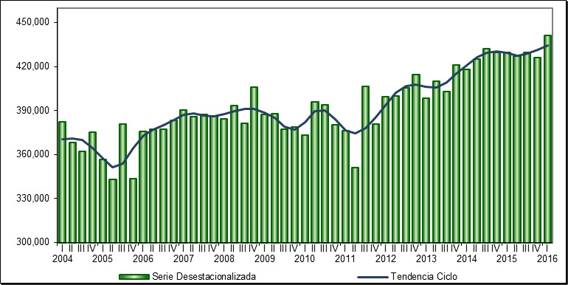
PRODUCTO INTERNO BRUTO DE LAS ACTIVIDADES PRIMARIAS AL PRIMER TRIMESTRE DEL 2016
(MILLONES DE PESOS A PRECIOS DE 2008)
p/ Cifras preliminares a partir del periodo que se indica.
Fuente: INEGI

Slide 14
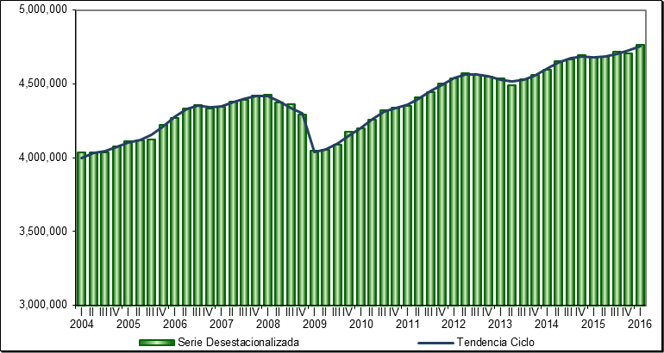
PRODUCTO INTERNO BRUTO DE ACTIVIDADES SECUNDARIAS
AL PRIMER TRIMESTRE DEL 2016
(MILLONES DE PESOS A PRECIOS DE 2008)
p/ Cifras preliminares a partir del periodo que se indica.
Fuente: INEGI

Slide 15
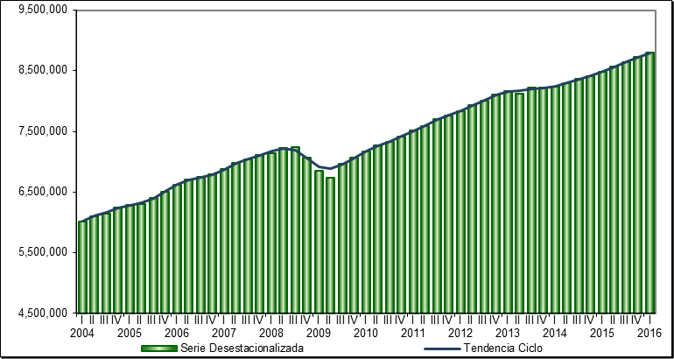
PRODUCTO INTERNO BRUTO DE LAS ACTIVIDADES TERCIARIAS
AL PRIMER TRIMESTRE DEL 2016
(MILLONES DE PESOS A PRECIOS DE 2008)
p/ Cifras preliminares a partir del periodo que se indica.
Fuente: INEGI

Slide 16
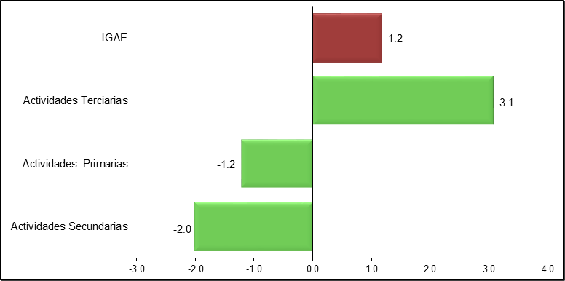
INDICADOR GLOBAL DE LA ACTIVIDAD ECONÓMICA (IGAE) DURANTE MARZO DEL 2016
(Variación % real respecto al mismo mes del año anterior)
Nota: El IGAE no incluye los subsectores de Aprovechamiento forestal, de pesca, caza y captura, ni la totalidad de las Actividades Terciarias, por lo que su tasa de crecimiento puede diferir de la que registre el PIB.
p/ Cifras preliminares.
Fuente: INEGI

Slide 17
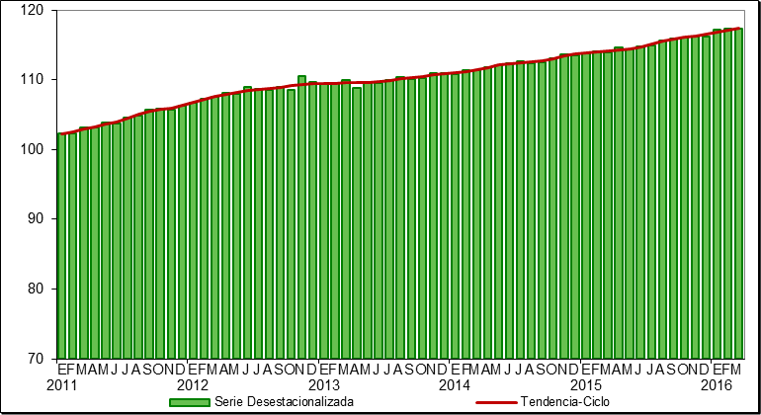
INDICADOR GLOBAL DE LA ACTIVIDAD ECONÓMICA (IGAE)
AL MES DE MARZO DE 2016
(ÍNDICE 2008=100)
Fuente: INEGI

Slide 18
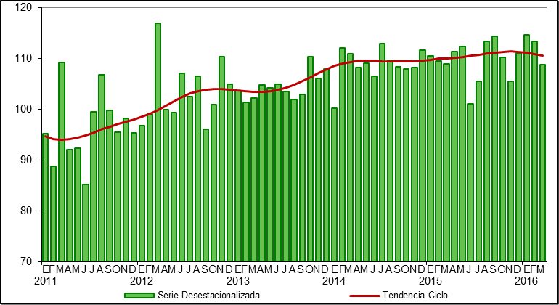
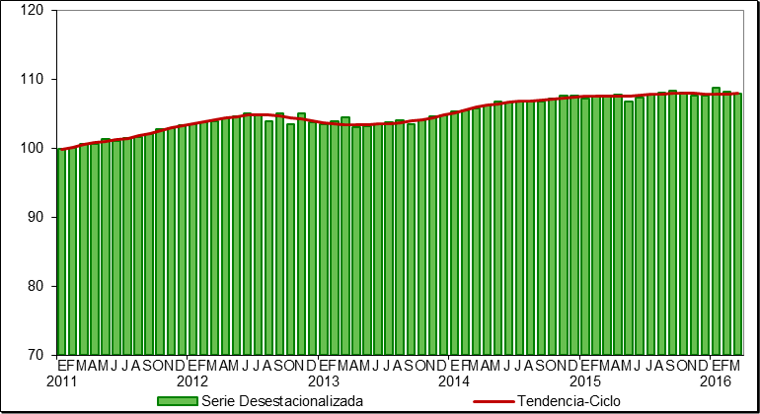
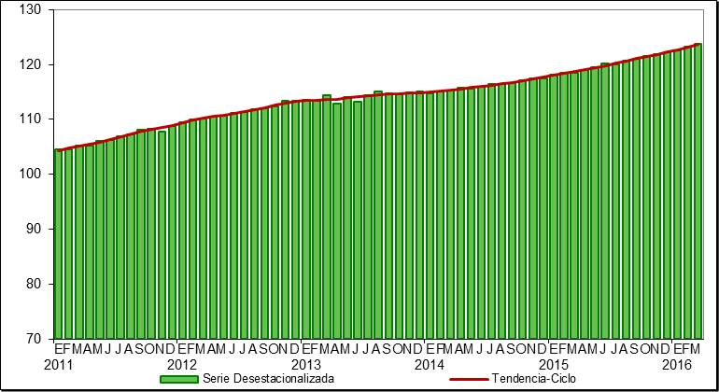
TENDENCIA DEL IGAE POR GRANDES GRUPOS DE ACTIVIDAD (ÍNDICE 2008=100) AL MES DE MARZO DE 2016
Actividades Primarias
Actividades Secundarias
Actividades Terciarias
Fuente: INEGI

Slide 19
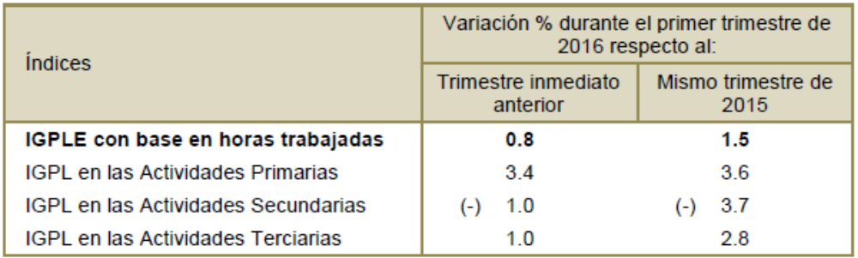
INDICE GLOBAL DE PRODUCTIVIDAD LABORAL DE LA ECONOMÍA (IGPLE)
POR GRUPO DE ACTIVIDAD AL PRIMER TRIMESTRE DEL 2016
CIFRAS DESESTACIONALIZADAS
Fuente: INEGI

Slide 20
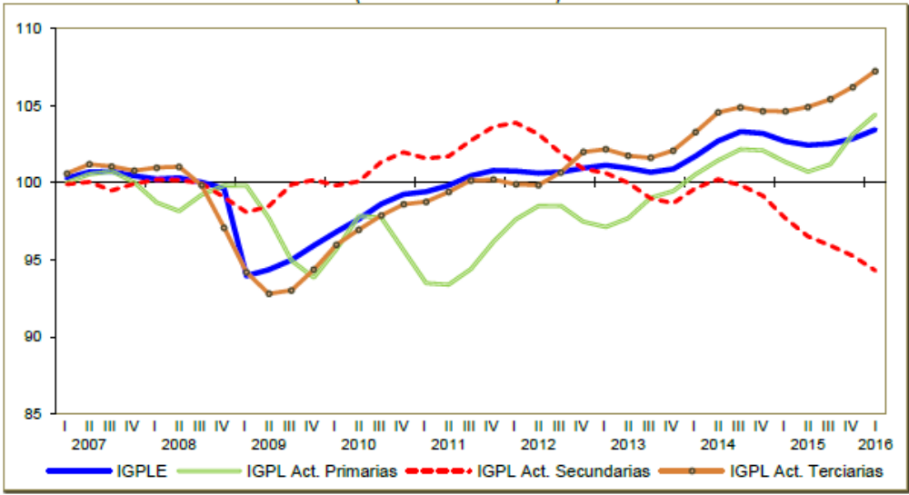
INDICE GLOBAL DE PRODUCTIVIDAD LABORAL DE LA ECONOMÍA (IGPLE)
POR GRUPO DE ACTIVIDAD AL PRIMER TRIMESTRE DE 2016
SERIES DE TENDENCIA – CICLO
(Índice base 2008=100)
Fuente: INEGI

Slide 21
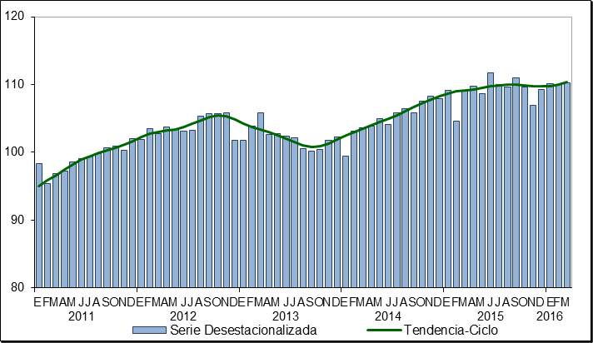
INVERSIÓN FIJA BRUTA A
MARZO DEL 2016
(Índice base 2008=100)
Fuente: INEGI.

Slide 22
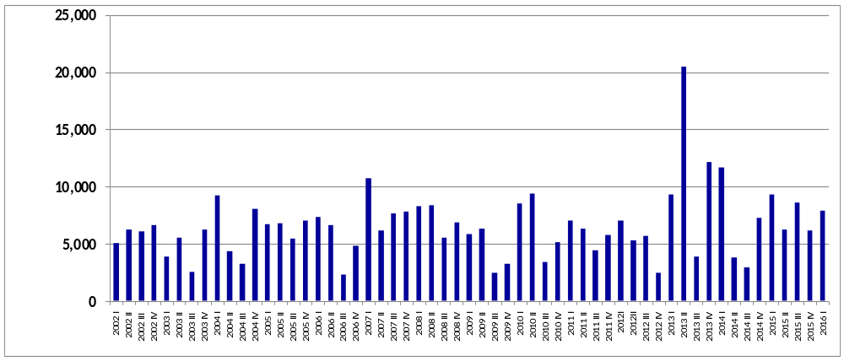
FLUJOS TRIMESTRALES DE
INVERSIÓN EXTRANJERA DIRECTA
(MILLONES DE DÓLARES; AL PRIMER TRIMESTRE DEL 2016)
Fuente: Banco de México; Componentes de inversión extranjera directa en México

Slide 23
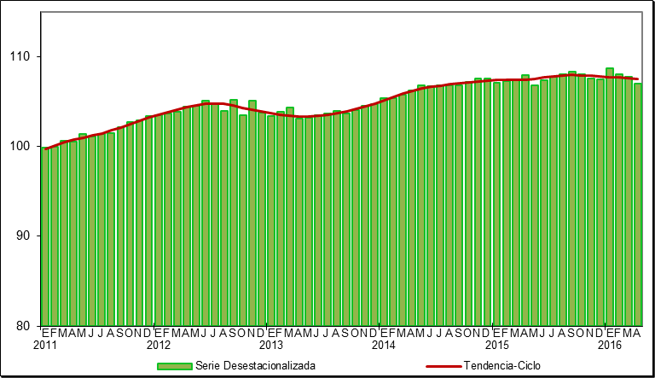
ACTIVIDAD INDUSTRIAL A
ABRIL DE 2016
(INDICE BASE 2008=100)
Fuente: INEGI.

Slide 24
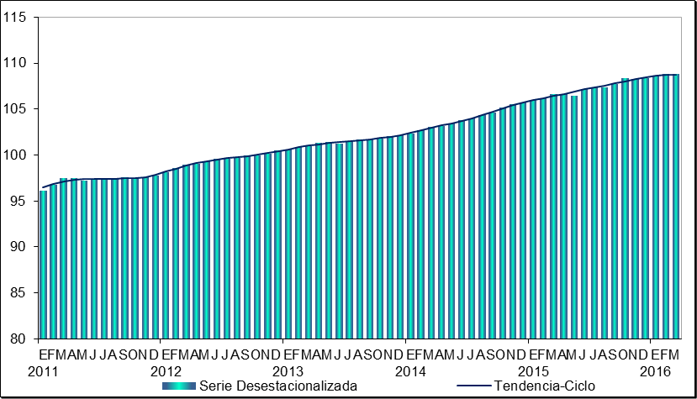
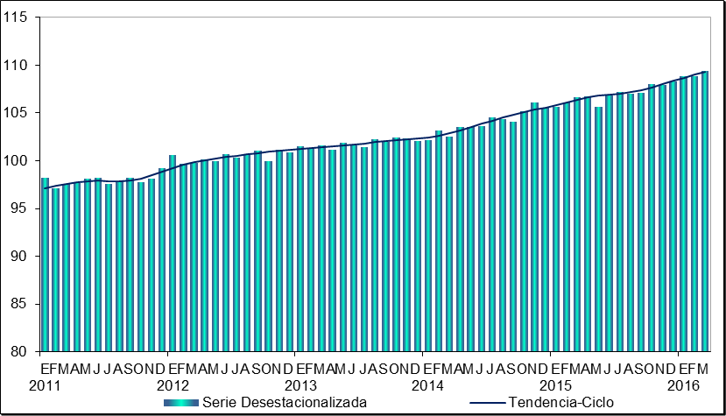
INDICADORES DEL SECTOR MANUFACTURERO 1/
MARZO DE 2016
(ÍNDICE 2008=100)
Personal ocupado
Horas – hombre trabajadas
1/ Sector manufacturero de transformación
Fuente: INEGI

Slide 25
ENCUESTA MENSUAL DE LA INDUSTRIA MANUFACTURERA (EMIM) VALOR DE PRODUCCIÓN DE LOS PRODUCTOS ELABORADOS
Miles de Millones de Pesos
Fuente: INEGI.

Slide 26
ENCUESTA MENSUAL DE LA INDUSTRIA MANUFACTURERA (EMIM)
VALOR DE PRODUCCIÓN DE LOS PRODUCTOS ELABORADOS
Millones de Pesos
8.1%
15.7%
Fuente: INEGI.

Slide 27
ENCUESTA MENSUAL DE LA INDUSTRIA MANUFACTURERA (EMIM)
VALOR DE PRODUCCIÓN DE LOS PRODUCTOS ELABORADOS
Millones de Pesos
14.3%
65.2%
Fuente: INEGI.

Slide 28
ENCUESTA MENSUAL DE LA INDUSTRIA MANUFACTURERA (EMIM)
VALOR DE PRODUCCIÓN DE LOS PRODUCTOS ELABORADOS
Millones de Pesos
+1.7%
+31.3%
+4.4%
+1.2 %
Fuente: INEGI.

Slide 29
ENCUESTA MENSUAL DE LA INDUSTRIA MANUFACTURERA (EMIM)
VALOR DE PRODUCCIÓN DE LOS PRODUCTOS ELABORADOS
Millones de Pesos
+10.4%
+8.9%
+11.9%
-11.4 %

Slide 30
2.- EVOLUCIÓN DEL
COMERCIO EXTERIOR

Slide 31
EVOLUCIÓN DEL SALDO
COMERCIAL TOTAL DE MÉXICO
(A MARZO DEL 2016; MILLONES DE DÓLARES)
Fuente: Global Trade Atlas

Slide 32
EVOLUCIÓN DEL SALDO COMERCIAL TOTAL DE
MÉXICO CON ESTADOS UNIDOS
(A MARZO DEL 2016; MILES DE MILLONES DE DÓLARES)
Fuente: Global Trade Atlas

Slide 33
EVOLUCIÓN DEL SALDO COMERCIAL
TOTAL DE MÉXICO CON CHINA
(A MARZO DEL 2016; MILES DE MILLONES DE DÓLARES)
Fuente: World Trade Atlas .- BANCOMEXT

Slide 34
BALANZA COMERCIAL DE MÉXICO
(A ABRIL DEL 2016)
Concepto | Abril* |  | Enero-Abril*
 | Millones de Dólares | Variación % anual | Millones de Dólares | Variación % anual
Exportaciones Totales | 30,415.8 | (-) 7.8 | 115,563.7 | (-) 6.4
Petroleras | 1,313.6 | (-) 30.8 | 4,792.3 | (-) 41.8
No petroleras | 29,102.2 | (-) 6.3 | 110,771.5 | (-) 3.8
Agropecuarias | 1,353.2 | 7.3 | 5,539.7 | 11.1
Extractivas | 332.2 | 1.6 | 1,253.3 | (-) 18.2
Manufactureras | 27,416.8 | (-) 7.0 | 103,978.5 | (-) 4.3
Automotrices | 9,231.5 | (-) 8.4 | 35,681.3 | (-) 3.1
No automotrices | 18,185.3 | (-) 6.3 | 68,297.2 | (-) 4.9
Importaciones Totales | 32,495.3 | (-) 1.7 | 121,628.7 | (-) 3.2
Petroleras | 2,487.2 | (-) 7.6 | 8,491.0 | (-) 21.4
No petroleras | 30,008.1 | (-) 1.1 | 113,137.7 | (-) 1.5
Bienes de consumo | 4,181.0 | (-) 4.1 | 15,902.6 | (-) 6.6
Petroleras | 893.3 | (-) 16.5 | 3,045.2 | (-) 26.5
No petroleras | 3,287.7 | 0.0 | 12,857.5 | (-) 0.2
Bienes intermedios | 25,148.4 | (-) 0.9 | 93,525.5 | (-) 2.1
Petroleras | 1,593.9 | (-) 1.8 | 5,445.8 | (-) 18.2
No petroleras | 23,554.5 | (-) 0.9 | 88,079.6 | (-) 0.9
Bienes de capital | 3,165.9 | (-) 4.1 | 12,200.6 | (-) 6.8
Saldo de la Balanza Comercial | (-) 2,079.6 | S.S | (-) 6,065.0 | 174.1
Nota: Debido al redondeo, las sumas de los parciales pueden no coincidir con los totales.
* Cifras oportunas.
S.S. Sin significado
Fuente: INEGI

Slide 35
3.- EVOLUCIÓN DEL EMPLEO

Slide 36
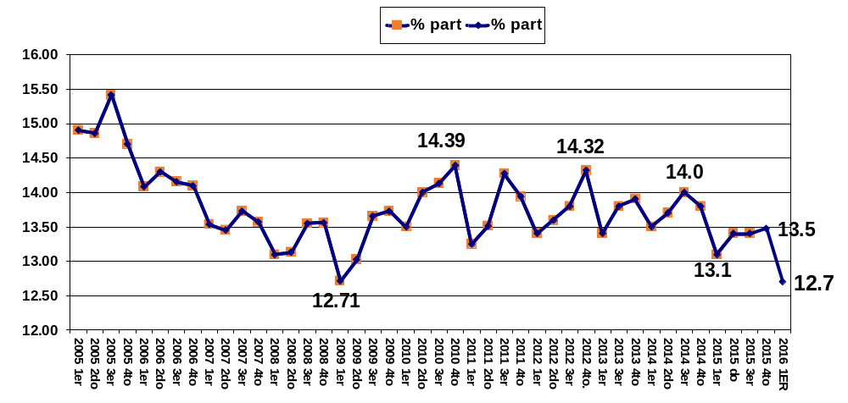
POBLACIÓN OCUPADA: % PARTICIPACIÓN DEL
SECTOR PRIMARIO EN EL TOTAL NACIONAL
(AL PRIMER TRIMESTRE DEL 2016)
Fuente: BIE.- INEGI. Encuesta Nacional de Ocupación y Empleo (ENOE)

Slide 37
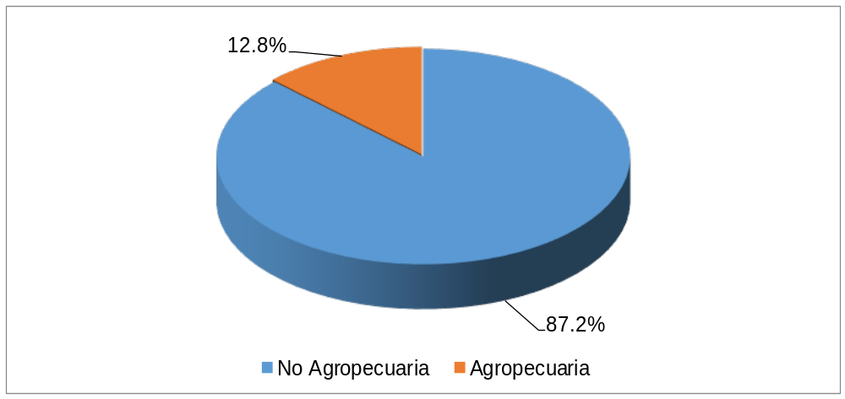
POBLACIÓN OCUPADA NACIONAL VS.
SECTOR AGROPECUARIO
(% PARTICIPACIÓN; ABRIL DE 2016)
Fuente: INEGI. Encuesta Nacional de Ocupación y Empleo (ENOE)

Slide 38
POBLACIÓN OCUPADA SEGÚN SU SECTOR DE ACTIVIDAD
AL PRIMER TRIMESTRE DE 2016
(MILLONES DE PERSONAS)
Total
Primario
Secundario
Terciario
Fuente: INEGI. Encuesta Nacional de Ocupación y Empleo (ENOE)

Slide 39
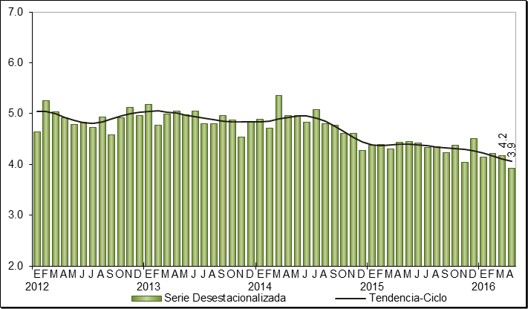
TASA DE DESOCUPACIÓN
A ABRIL DEL 2016
(PORCENTAJE DE LA PEA)
Fuente: INEGI. Encuesta Nacional de Ocupación y Empleo (ENOE)

Slide 40
POBLACIÓN SUBOCUPADA
AL PRIMER TRIMESTRE DEL 2016
(PORCENTAJE DE LA POBLACIÓN OCUPADA)
Fuente: INEGI. Encuesta Nacional de Ocupación y Empleo (ENOE)

Slide 41
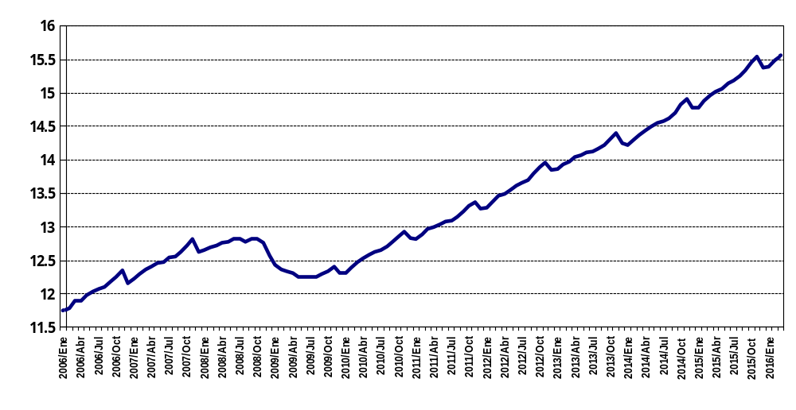
ASEGURADOS PERMANENTES EN EL IMSS
(MILLONES DE TRABAJADORES, ABRIL DE 2016)
Fuente: CNA con datos del IMSS.

Slide 42
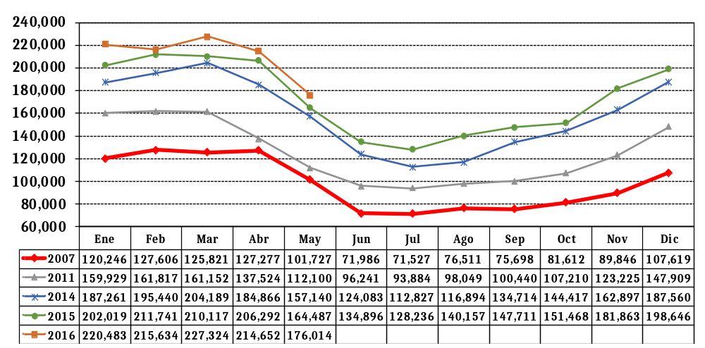
TRABAJADORES EVENTUALES DEL CAMPO REGISTRADOS EN EL IMSS AL ULTIMO DÍA DE CADA MES
(MAYO DEL 2016)
Fuente: IMSS

Slide 43
4.- INDICADORES DE CONFIANZA Y
CLIMA DE NEGOCIOS

Slide 44
EVOLUCIÓN DEL ÍNDICE DE CONFIANZA
DEL CONSUMIDOR A MAYO DEL 2016
(ENERO DE 2003 = 100)
Fuente: INEGI y Banco de México.
Encuesta Nacional sobre Confianza del Consumidor. (BIE)

Slide 45
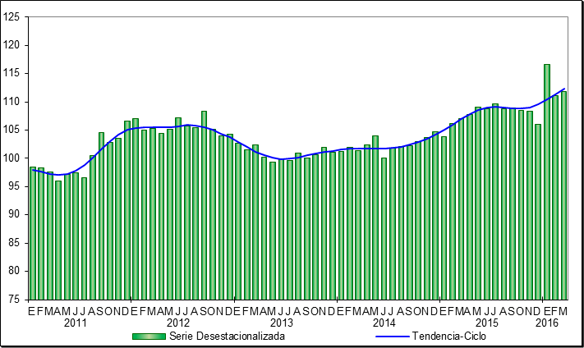
INGRESOS POR SUMINISTRO DE BIENES Y SERVICIOS DE EMPRESAS COMERCIALES AL POR MAYOR A MARZO DEL 2016
(ÍNDICE BASE 2008=100)
FUENTE: INEGI.- Encuesta Mensual sobre Empresas Comerciales.

Slide 46
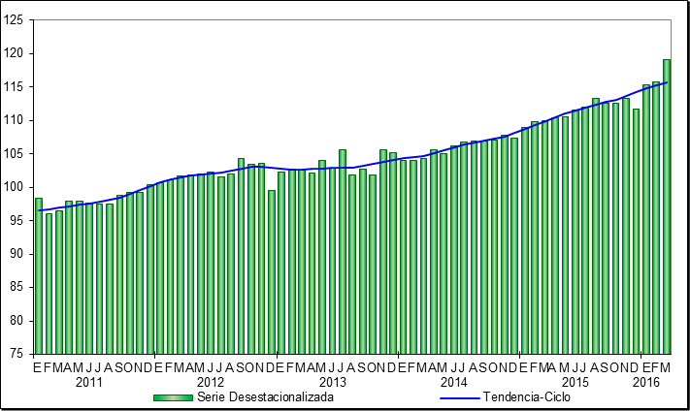
INGRESOS POR SUMINISTRO DE BIENES Y SERVICIOS DE EMPRESAS COMERCIALES AL POR MENOR A MARZO DEL 2016
(ÍNDICE BASE 2008=100)
FUENTE: INEGI.- Encuesta Mensual Sobre Empresas Comerciales.

Slide 47
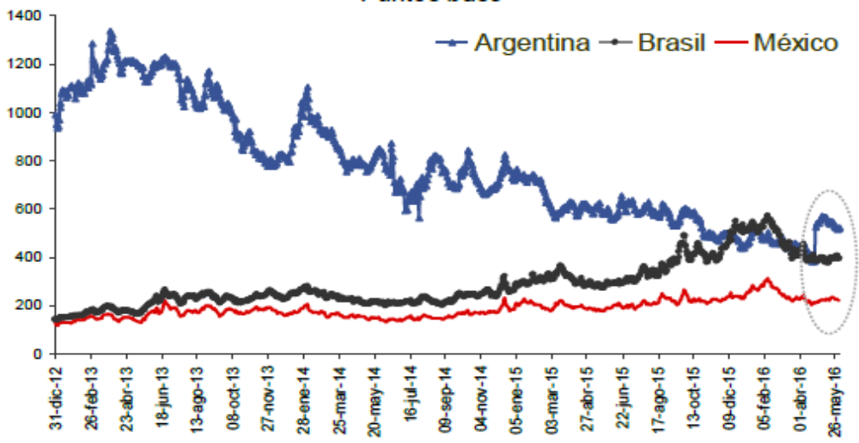
RIESGO PAÍS
(PUNTOS BASE; AL 3 DE junio DEL 2016)
EMBI + de JP Morgan, puntos base, 2013-2015
Fuente: SHCP con datos de JP Morgan

Slide 48
5. EVOLUCIÓN DE LA INFLACIÓN
Nota: La inflación subyacente se obtiene eliminando del cálculo del INPC los bienes y servicios cuyos precios son más volátiles, o bien que su proceso de determinación no responde a condiciones de mercado. Así, los grupos que se excluyen en el indicador subyacente son los siguientes: Agropecuarios, energéticos y tarifas autorizadas por distintos órdenes de gobierno.

Slide 49
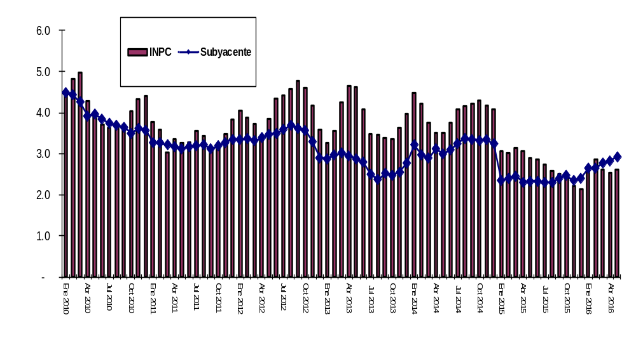
INFLACIÓN GENERAL Y SUBYACENTE
(% VARIACIÓN ANUAL; ENERO 2010 A MAYO DEL 2016)
Fuente: CNA, con base en información de INEGI

Slide 50
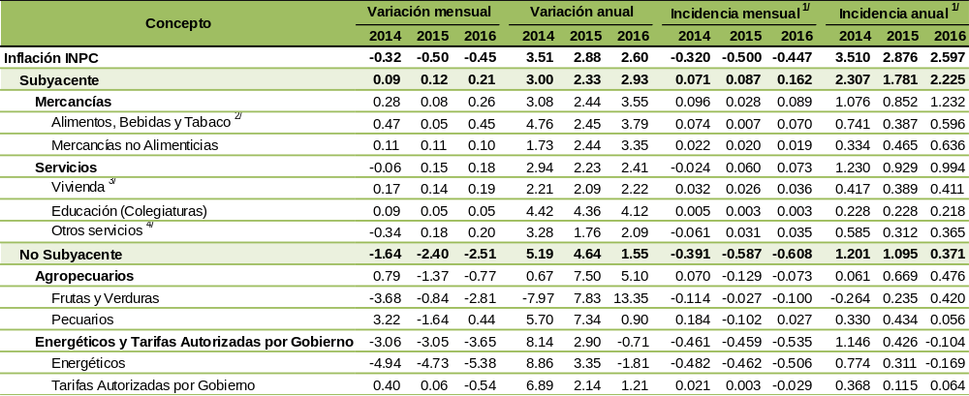
INPC, SUBYACENTE Y NO SUBYACENTE
Variación porcentual en MAYO de los años que se indican
^{1/} La incidencia se refiere a la contribución en puntos porcentuales de cada componente del INPC en la inflación general. Ésta se calcula utilizando los ponderadores de cada subíndice, así como los precios relativos y sus respectivas variaciones. En ciertos casos, la suma de los componentes de algún grupo de subíndices puede tener alguna discrepancia por efectos de redondeo.
^{2/} Incluye alimentos procesados, bebidas y tabaco, no incluye productos agropecuarios.
^{3/} Este subíndice incluye vivienda propia, renta de vivienda, servicio doméstico y otros servicios para el hogar.
^{4/} Incluye loncherías, fondas y taquerías, restaurantes y similares, servicio telefónico local fijo, servicio de telefonía móvil, consulta médica, servicios turísticos en paquete, entre otro.
Fuente: INEGI

Slide 51
INFLACIÓN MENSUAL Y ANUALIZADA EN ALIMENTOS, BEBIDAS Y TABACO: VARIACIÓN E INCIDENCIA
INPC, SUBYACENTE
Variación porcentual en MAYO de los años que se indican
MENSUAL
ANUAL

Slide 52
INFLACIÓN MENSUAL Y ANUALIZADA DE LOS PRODUCTOS AGROPECUARIOS: VARIACIÓN E INCIDENCIA
INPC, NO SUBYACENTE
Variación porcentual en MAYO de los años que se indican
MENSUAL
ANUAL

Slide 53
ÍNDICE NACIONAL DE PRECIOS AL CONSUMIDOR
VARIACIÓN PORCENTUAL EN MAYO DE LOS AÑOS QUE SE INDICAN
Fuente: INEGI

Slide 54
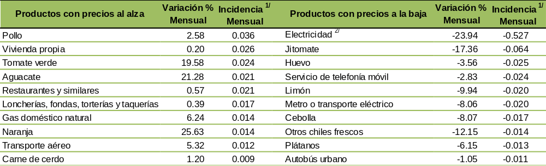
ÍNDICE NACIONAL DE PRECIOS AL CONSUMIDOR:
GENÉRICOS CON MAYORES INCIDENCIAS
MAYO 2016
^{1/} La incidencia se refiere a la contribución en puntos porcentuales de cada componente del INPC a la inflación general. Ésta se calcula utilizando los ponderadores de cada subíndice, así como los precios relativos y sus respectivas variaciones.
Fuente: INEGI

Slide 55
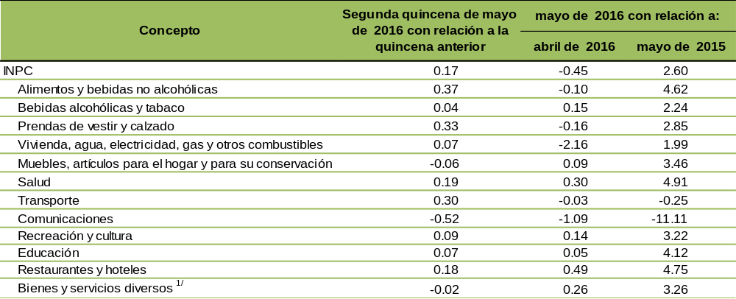
ÍNDICE NACIONAL DE PRECIOS AL CONSUMIDOR:
CLASIFICACIÓN DEL CONSUMO INDIVIDUAL POR FINALIDADES
Variaciones porcentuales; MAYO 2016
1/ Incluye productos y servicios de cuidado personal, relojes, maletas, seguro de automóvil, servicios funerarios y profesionales entre otros.
Fuente: INEGI.

Slide 56
6.- EXPECTATIVAS PARA
EL 2016-2017
Nota: La mediana representa el valor de la variable de posición central en un conjunto de datos ordenados. De acuerdo con esta definición el conjunto de datos menores o iguales que la mediana representarán el 50% de los datos, y los que sean mayores que la mediana representarán el otro 50% del total de datos de la muestra. Su cálculo no se ve afectado por valores extremos.

Slide 57
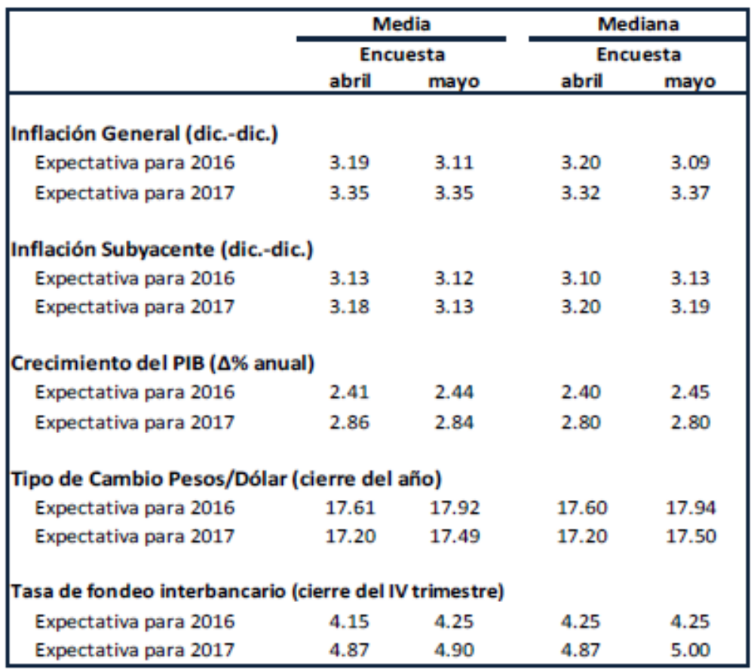
EXPECTATIVAS DE LOS ESPECIALISTAS SOBRE LOS PRINCIPALES INDICADORES DE LA ECONOMÍA
(Mayo del 2016)
Fuente: Banco de México, Encuesta sobre las expectativas de los especialistas en economía del sector privado: abril del 2016.

Slide 58
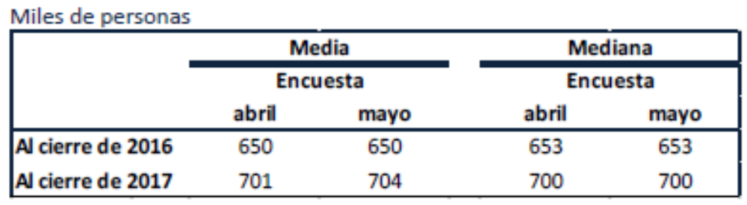
EXPECTATIVA DE VARIACIÓN ANUAL EN EL
NUMERO DE TRABAJADORES ASEGURADOS EN EL IMSS
(Mayo del 2016)
Fuente: Banco de México, Encuesta sobre las expectativas de los especialistas en economía del sector privado: abril del 2016.

Slide 59
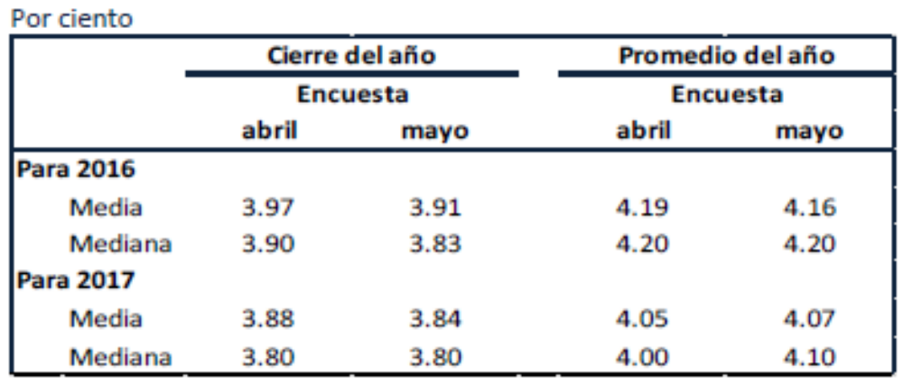
EXPECTATIVAS DE LA TASA DE
DESOCUPACIÓN NACIONAL
(Mayo del 2016)
Fuente: Banco de México, Encuesta sobre las expectativas de los especialistas en economía del sector privado: abril del 2016.

Slide 60
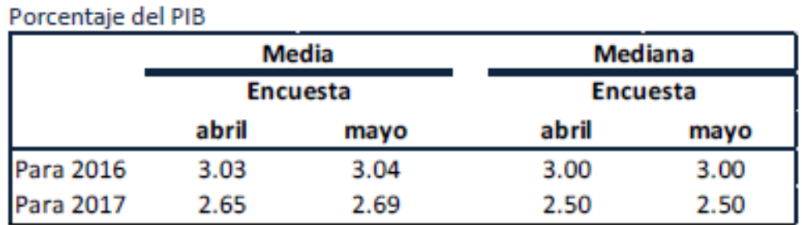
EXPECTATIVAS SOBRE
EL DEFICIT ECONÓMICO
(Mayo del 2016)
Fuente: Banco de México, Encuesta sobre las expectativas de los especialistas en economía del sector privado: abril del 2016.

Slide 61
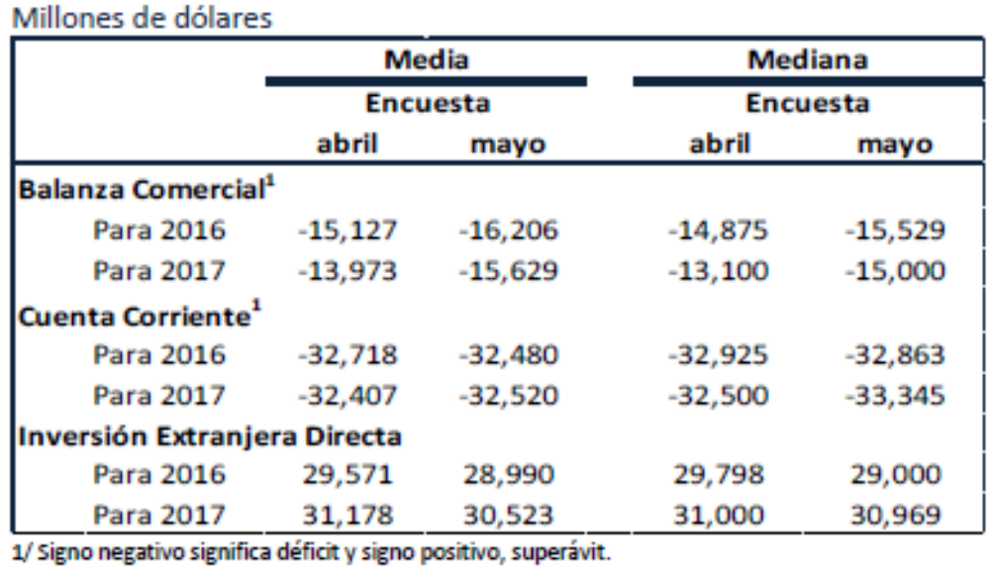
EXPECTATIVAS SOBRE EL
SECTOR EXTERNO
(Mayo del 2016)
Fuente: Banco de México, Encuesta sobre las expectativas de los especialistas en economía del sector privado: abril del 2016.

Slide 62
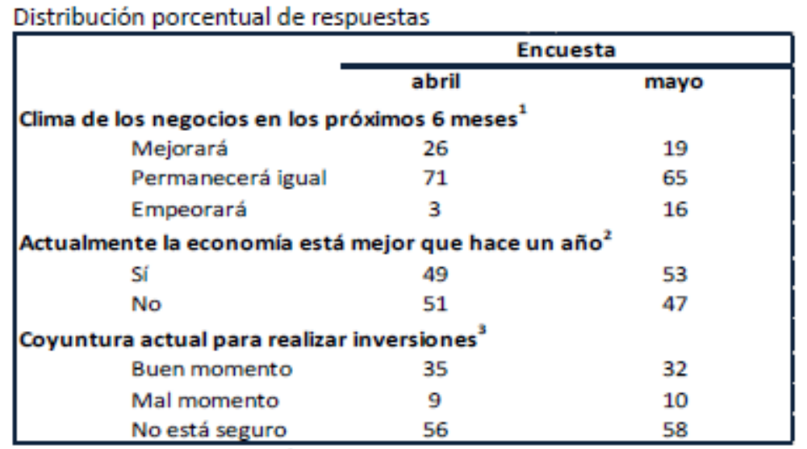
PERCEPCIÓN DEL ENTORNO ECONÓMICO
(Mayo del 2016)
1\ Pregunta en la Encuesta: ¿Cómo considera que evolucione el clima de negocios para las actividades productivas del sector privado en los próximos seis meses en comparación con los pasados seis meses?
2\ Tomando en cuenta el entorno económico-financiero actual: ¿Considera usted que actualmente la economía del país está mejor que hace un año?
3\ ¿Cómo considera que sea la coyuntura actual de las empresas para efectuar inversiones?
Fuente: Banco de México, Encuesta sobre las expectativas de los especialistas en economía del sector privado: abril del 2016.

Slide 63
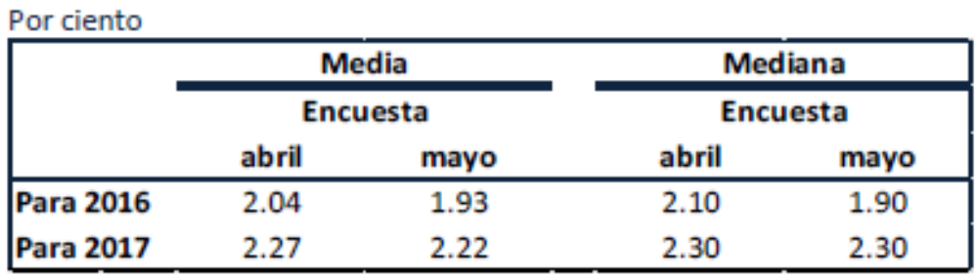
PRONÓSTICO DE LA VARIACIÓN
DEL PIB DE ESTADOS UNIDOS
(Mayo del 2016)
Fuente: Banco de México, Encuesta sobre las expectativas de los especialistas en economía del sector privado: Abril del 2016.

Slide 64
III. INDICADORES SECTORIALES
PARA MÉXICO
Notes:
64

Slide 65
1.- EVOLUCIÓN DEL
PIB AGROALIMENTARIO
Notes:
65

Slide 66
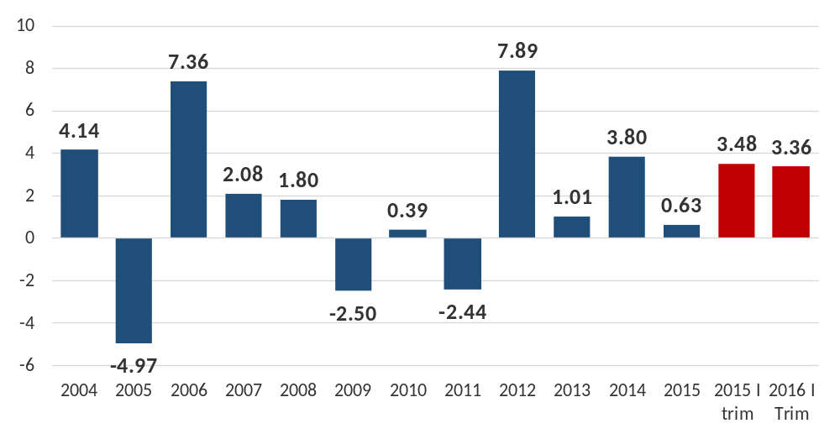
PIB AGROPECUARIO
(2004 AL PRIMER TRIMESTRE DEL 2016)
(Variación porcentual anual acumulada del PIB a precios de 2008)
INEGI: Sistema de Cuentas Nacionales de México; se refiere al agregado solamente de las actividades económicas “Agrícola” y “Ganadera”, para reflejar el comportamiento del sector agropecuario.
Notes:
66
66

Slide 67
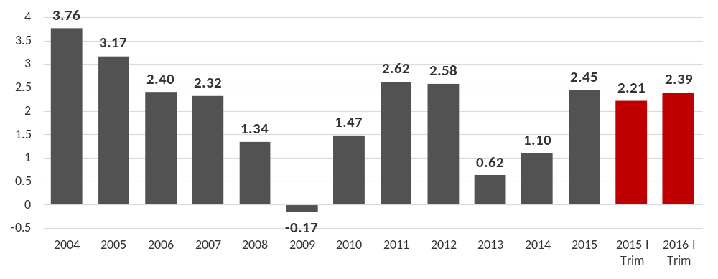
PIB AGROINDUSTRIAL
(2004 AL PRIMER TRIMESTRE 2016)
(Variación porcentual anual acumulada del PIB a precios de 2008)
INEGI: Sistema de Cuentas Nacionales de México; se refiere al agregado de las actividades económicas de la “Industria Alimentaria” y la “Industria de las Bebidas y del Tabaco”
Notes:
67
67

Slide 68
PIB AGROINDUSTRIAL
(DESAGREGADO; AL PRIMER TRIMESTRE DEL 2016)
(Variación porcentual anual acumulada del PIB a precios de 2008)
INEGI: Sistema de Cuentas Nacionales de México
Notes:
68
68

Slide 69
2. BALANZA COMERCIAL
AGROALIMENTARIA

Slide 70
BALANZA COMERCIAL AGROALIMENTARIA
(A MARZO DEL 2016; MILLONES DE DÓLARES)
Nota: Excluye Sector Pesquero
Fuente: 2003-2009 .- World Trade Atlas. 2010-2016.- Global Trade Atlas
Notes:
70

Slide 71
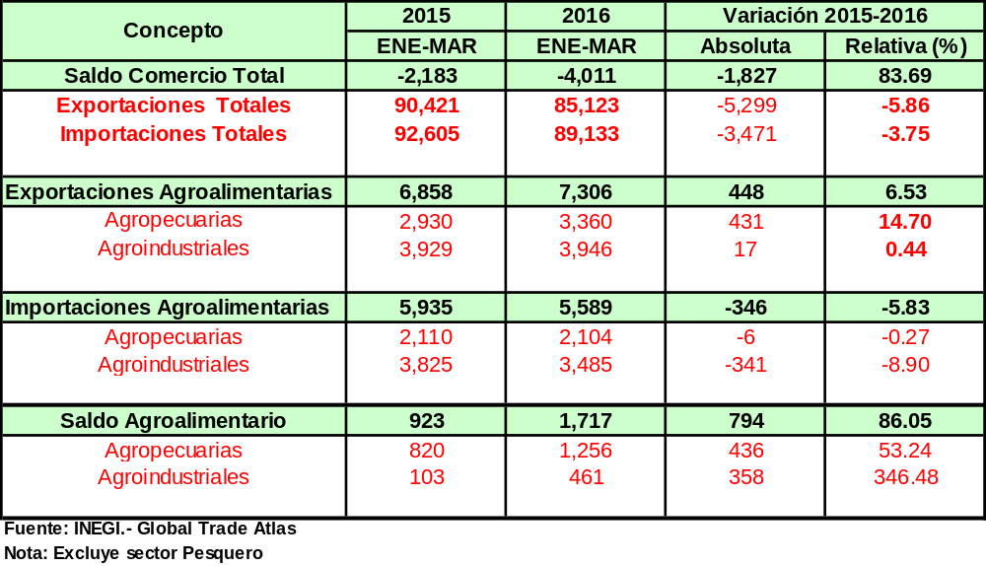
COMERCIO EXTERIOR AGROALIMENTARIO DE MÉXICO
A MARZO 2015 - 2016
(MILLONES DE DÓLARES)

Slide 72
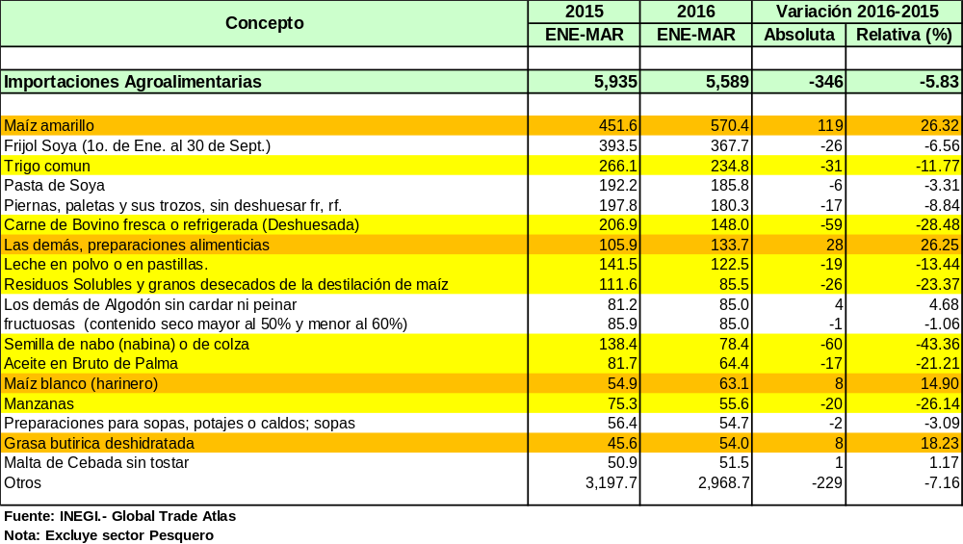
COMERCIO EXTERIOR AGROALIMENTARIO DE MÉXICO
ENERO – MARZO 2015-2016
(MILLONES DE DÓLARES)

Slide 73
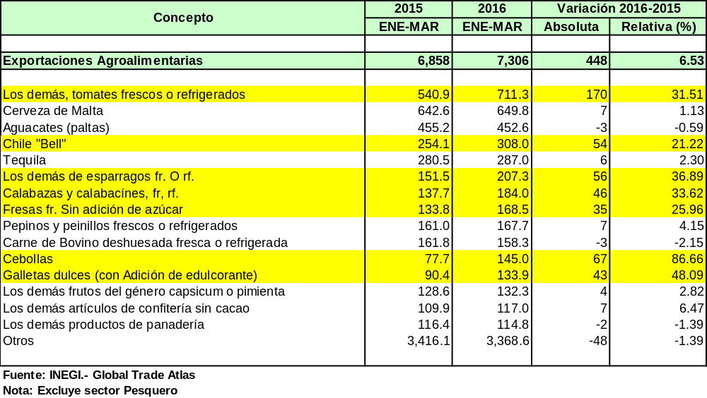
COMERCIO EXTERIOR AGROALIMENTARIO DE MÉXICO
ENERO – MARZO 2015-2016
(MILLONES DE DÓLARES)

Slide 74
3. FINANCIAMIENTO E INVERSIÓN EXTRANJERA DIRECTA

Slide 75
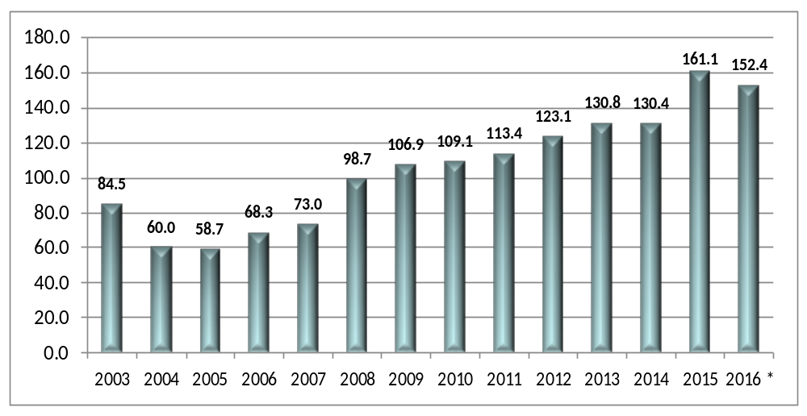
SALDOS DE CARTERA AL SECTOR AGROALIMENTARIO
(AL ÚLTIMO DÍA DE CADA AÑO; A ABRIL DEL 2016)
(MILES DE MILLONES DE PESOS)
Fuente: Banco de México
*/ Al mes de Abril del 2016.

Slide 76
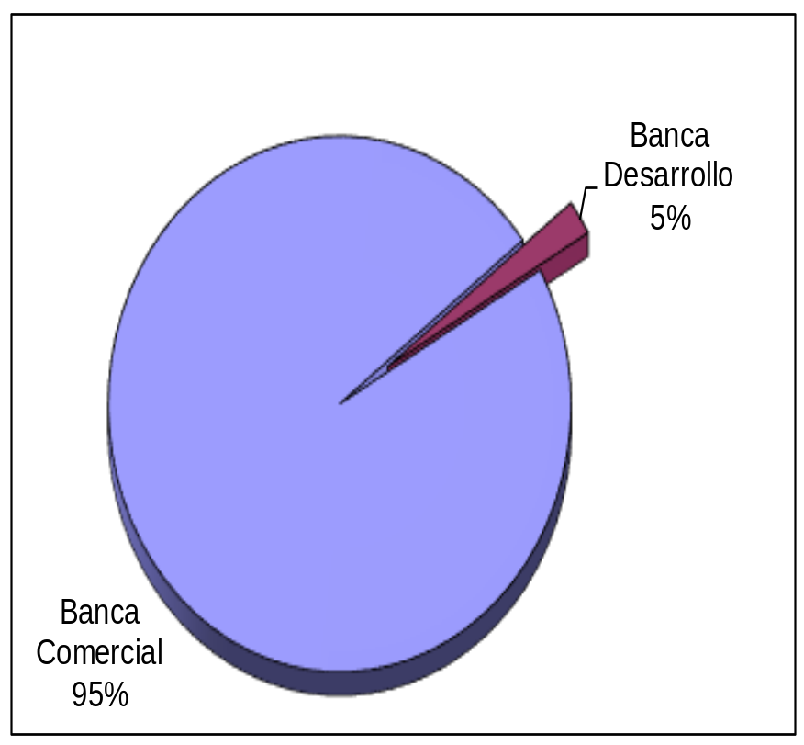
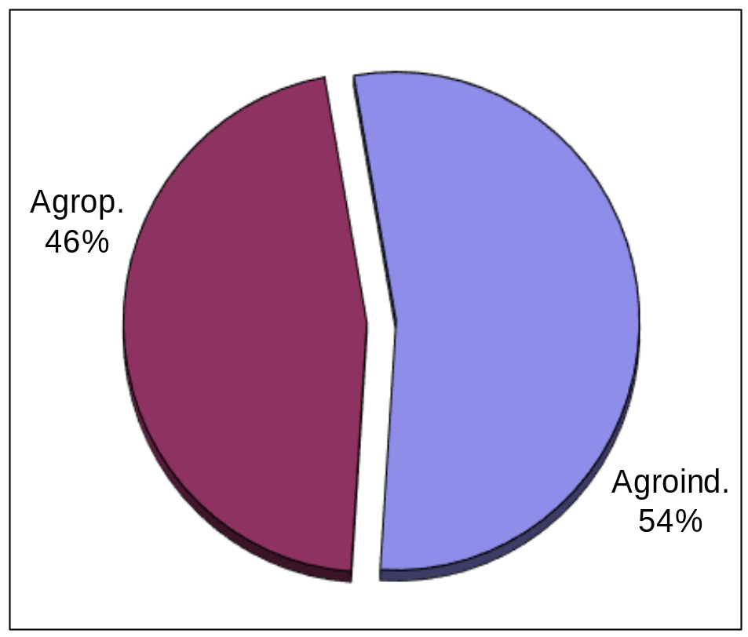
SALDOS DE CARTERA AL SECTOR AGROALIMENTARIO
(AL MES DE ABRIL DEL 2016)
(TOTAL 152,449.4 MILLONES DE PESOS)
Fuente: Banco de México

Slide 77
FIRA: DESCUENTOS FONDO – FEFA -FOPESCA
FIRA
(Millones de pesos)
Concepto / Cierre | Año anterior | Año actual | Var. % Nominal | Var.% Real
(AVANCE A MAYO DEL 2016)
oct-14 | oct-15
93,152.2 | 109,704.2 | 17.8% | 14.9%
nov-14 | nov-15
102,892.0 | 120,836.5 | 17.4% | 14.9%
dic-14 | dic-15
120,718.2 | 139,858.5 | 15.9% | 13.4%
ene-15 | ene-16
9,068.6 | 9,043.5 | -0.3% | -2.8%
feb-15 | feb-16
17,824.4 | 20,131.1 | 12.9% | 9.8%
mar-15 | mar-16
27,661.8 | 34,664.1 | 25.3% | 22.1%
abr-15 | abr-16
39,576.6 | 47,191.9 | 19.2% | 16.8%
may-15 | may-16
51,231.6 | 60,999.4 | 19.1% | 16.0%
Fuente: FIRA
Nota: A partir de enero 2016 la colocación de crédito de FIRA incluye ministraciones otorgadas, financiamientos adicionales y ministraciones por tratamiento. Para fines de comparación el mes correspondiente al año anterior se reporta con los mismos conceptos.

Slide 78
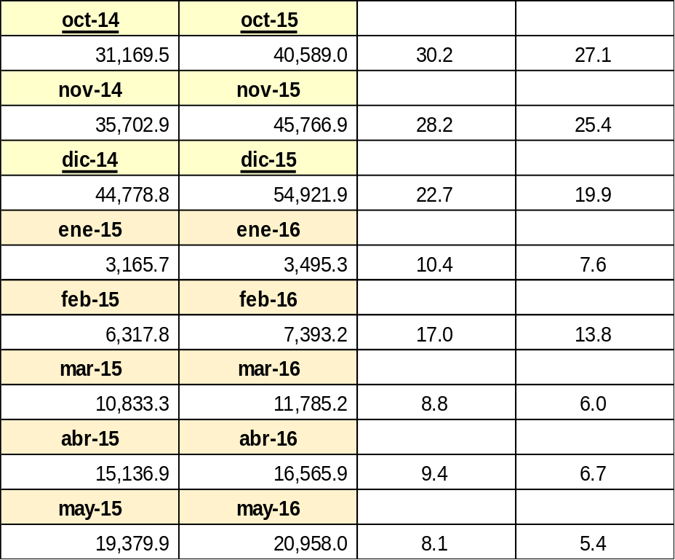
COLOCACIÓN FINANCIERA NACIONAL
(AVANCE A MAYO DEL 2016)
FINANCIERA NACIONAL DE DESARROLLO
(Millones de pesos)
Año | Año | Variación Nominal | Variación Real
Fuente: Financiera Nacional de Desarrollo (FND)
Nota: A partir de enero del 2016 la cifra incluye la colocación de crédito, así como el crédito inducido. Este último se refiere a un esquema de garantías que opera con los clientes que lo solicitan, conocido como Garantías de Pago Oportuno (GPO). Asimismo, las cifras incluyen Operaciones Reporto.

Slide 79
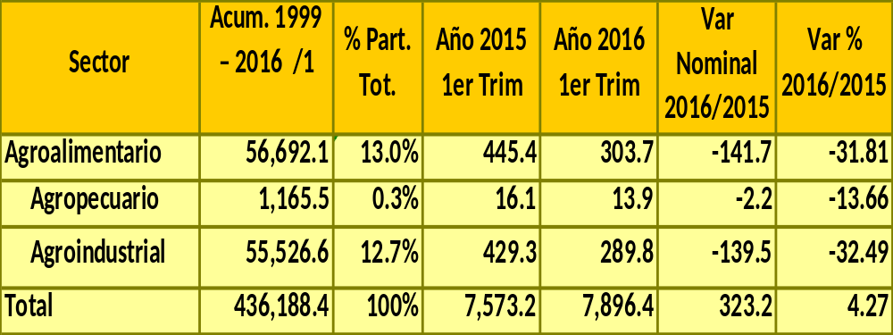
INVERSIÓN EXTRANJERA DIRECTA TOTAL (IED)
1999 – 1er. Trim. 2016
(MILLONES DE DÓLARES)
1/Del 1 de Enero del 1999 al 31 de marzo del 2016.
FUENTE: Secretaría de Economía. Dirección General de Inversión Extranjera
Notes:
79

Slide 80
INVERSIÓN EXTRANJERA DIRECTA AGROALIMENTARIA
(ACUMULADO DE 1999 AL 1er. TRIMESTRE DEL 2016)
(TOTAL 56,692.1 MILLONES DE DÓLARES)
IED AGROPECUARIA
(1,165.5 MILLONES DE DÓLARES)
IED AGROINDUSTRIAL
(55,526.6 MILLONES DE DÓLARES)
Fuente: Secretaría de Economía

Slide 81
INVERSIÓN EXTRANJERA DIRECTA AGROALIMENTARIA
(2016, AL 1er. TRIMESTRE)
(TOTAL 303.7 MILLONES DE DÓLARES)
IED AGROPECUARIA
(13.9 MILLONES DE DÓLARES)
IED AGROINDUSTRIAL
(289.8 MILLONES DE DÓLARES)
Fuente: Secretaría de Economía

Slide 82
4. AVANCES EN LA PRODUCCIÓN AGROPECUARIA
Notes:
82

Slide 83
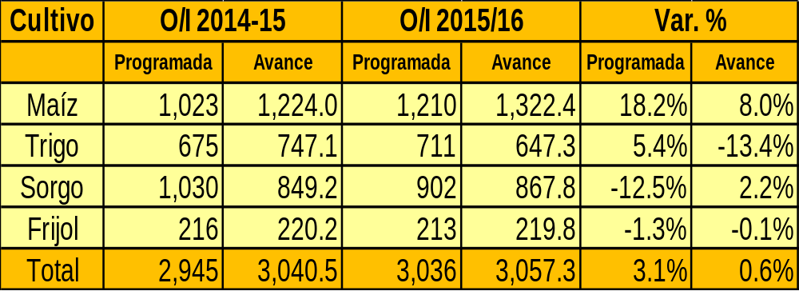
PERSPECTIVAS DE LA SUPERFICIE SEMBRADA EN MÉXICO, CICLO OTOÑO - INVIERNO.
(Avance al mes de abril del 2016*)
(Miles de Hectáreas)
Fuente: SIAP. Datos al 30 de abril de cada año.
*Reporte mensual más reciente emitido por el SIAP (SAGARPA).

Slide 84
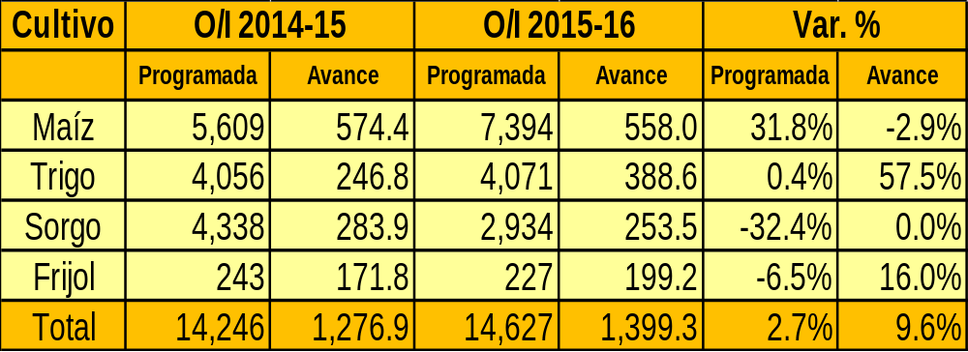
PERSPECTIVAS DE LA PRODUCCIÓN DE GRANOS EN MÉXICO,
CICLO OTONO INVIERNO.
(Avance al mes de abril del 2016 *)
(Miles de Toneladas)
Fuente: SIAP. Datos al 30 de abril de cada año.
*Reporte mensual más reciente emitido por el SIAP (SAGARPA).

Slide 85
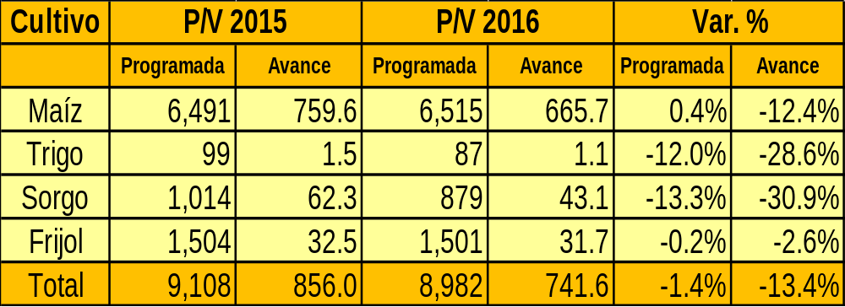
PERSPECTIVAS DE LA SUPERFICIE SEMBRADA EN MÉXICO, CICLO PRIMAVERA - VERANO.
(Avance al mes de abril del 2016*)
(Miles de Hectáreas)
Fuente: SIAP. Datos al 30 de abril de cada año.
*Reporte mensual más reciente emitido por el SIAP (SAGARPA).

Slide 86
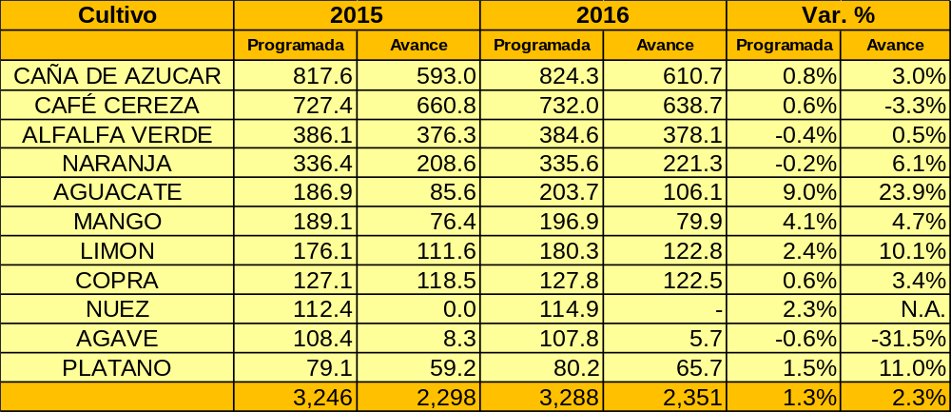
SUPERFICIE COSECHADA DE LOS 11 PRINCIPALES CULTIVOS PERENNES
AÑOS 2015/2016
(Avance al mes de abril del 2016)
(Miles de Hectáreas)
Fuente: SIAP (SAGARPA). Datos al 31 de marzo del 2015 y 2016.
N.A.= No aplica.

Slide 87
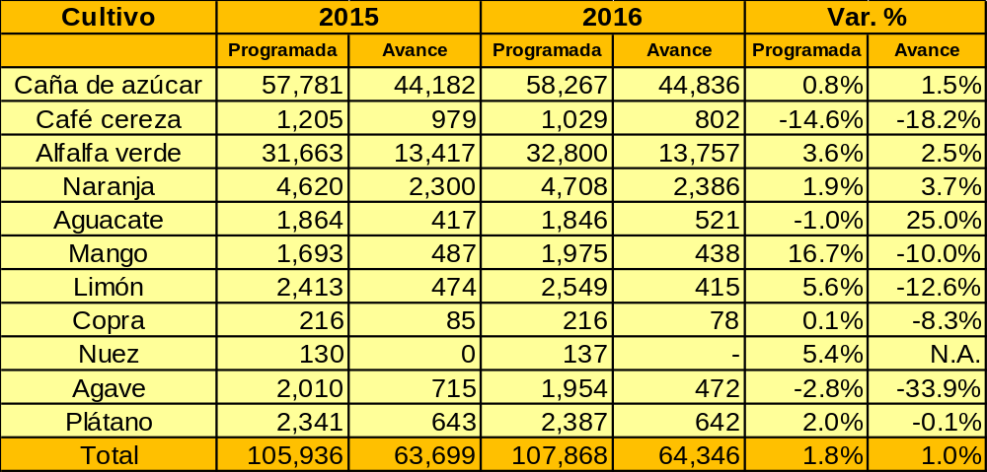
PRODUCCIÓN DE LOS 11 PRINCIPALES CULTIVOS PERENNES
AÑOS 2015/2016
(Avance al mes de abril del 2016)
(Miles de Toneladas)
Fuente: SIAP (SAGARPA). Datos al 30 de abril del 2015 y 2016.
N.A.= No aplica.

Slide 88
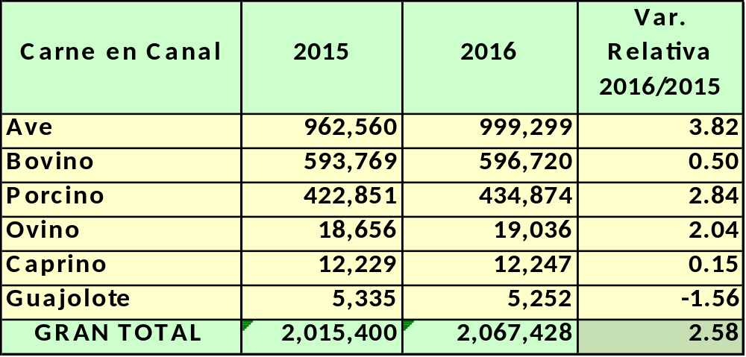
VOLUMEN DE PRODUCCIÓN DE CARNE EN CANAL
Y PARTICIPACIÓN, AÑO 2016 VS 2015
Toneladas
(Avance al mes de abril de cada año)
Fuente: SIAP (SAGARPA)

Slide 89

VOLUMEN DE PRODUCCIÓN DE LECHE Y OTROS PRODUCTOS PECUARIOS, AÑO 2016 vs 2015
Toneladas
(Avance al mes de abril de cada año)
1/ Miles de litros.
Fuente: SIAP (SAGARPA)

Slide 90
5. AVANCES EN LA PRODUCCIÓN PESQUERA

Slide 91

VOLUMEN DE PRODUCCIÓN PESQUERA
PRINCIPALES ESPECIES Y PARTICIPACIÓN, AÑO 2014 VS 2015
Toneladas
(Avance al mes de diciembre de cada año)
Fuente: SIAP (SAGARPA)

Slide 92

VOLUMEN DE PRODUCCIÓN PESQUERA DE SARDINA
POR ENTIDAD FEDERATIVA Y PARTICIPACIÓN, AÑO 2014 VS 2015
Toneladas
(Avance al mes de diciembre de cada año)
Fuente: SIAP (SAGARPA)

Slide 93

VOLUMEN DE PRODUCCIÓN PESQUERA DE ATÚN
POR ENTIDAD FEDERATIVA Y PARTICIPACIÓN, AÑO 2014 VS 2015
Toneladas
(Avance al mes de diciembre de cada año)
Fuente: SIAP (SAGARPA)

Slide 94

VOLUMEN DE PRODUCCIÓN PESQUERA DE CAMARÓN
POR ENTIDAD FEDERATIVA Y PARTICIPACIÓN, AÑO 2014 VS 2015
Toneladas
(Avance al mes de diciembre de cada año)
Fuente: SIAP (SAGARPA)

Slide 95
6. ALMACENAMIENTO DE AGUA EN PRESAS DE USO AGRÍCOLA

Slide 96

Reporte mensual de almacenamiento de agua en presas de uso agrícola
Mayo del 2016
Fuente: SIAP (SAGARPA). Datos de la segunda decena de mayo 2016.

Slide 97

REPORTE MENSUAL DE ALMACENAMIENTO DE AGUA
EN PRESAS DE USO AGRÍCOLA
Mayo del 2016
Fuente: SIAP (SAGARPA). Datos de la segunda decena de mayo 2016.

